Slide 1
Sesión 16 Diagramas de Secuencia
Unidad 3
Modelado del comportamiento dinámico del sistema
Mg. Gustavo G. Delgado Ugarte

Slide 2
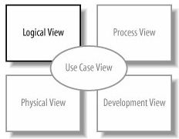
Diagramas de Secuencia
Los diagramas de secuencia es un miembro importante del grupo conocido como los diagramas de interacción
Los Diagramas de interacción modelan importantes interacciones en tiempo de ejecución entre el partes que componen el sistema
Forman parte de la vista lógica del modelo

Slide 3
Diagramas de Secuencia
Los diagramas de secuencia no está solo en este grupo, trabajan junto a los diagramas de comunicación (colaboración) y los diagramas de tiempos para ayudar modelar con precisión cómo las partes que componen el sistema, interactúan
Los diagramas de secuencia es el más populares de los tres tipos de diagrama de interacción

Slide 4
Diagramas de Secuencia
Los diagramas de secuencia tratan de capturar el orden de las interacciones entre las partes de su sistema
Usando un diagrama de secuencia, se puede describir interacciones que se activan cuando un caso de uso particular se ejecuta y el orden en que esas interacciones se producen
Los diagramas de secuencia muestran un montón de información acerca de una interacción, pero su fuerte es la forma sencilla y eficaz en que se comunican el orden de los acontecimientos dentro de una interacción

Slide 5
Participantes
Un diagrama de secuencia se compone de una colección de participantes, es decir las partes de su sistema que interactúan entre sí durante la secuencia
Independientemente de donde un participante se sitúa verticalmente, los participantes están siempre dispuestos horizontalmente donde dos participantes no se superponen entre sí

Slide 6
Participantes
Cada participante tiene una línea de vida correspondiente, corriendo por la página
La línea de vida de un participante simplemente dice que la parte existe en ese punto en la secuencia y sólo es realmente interesante cuando una parte se crea y / o elimina durante una secuencia

Slide 7
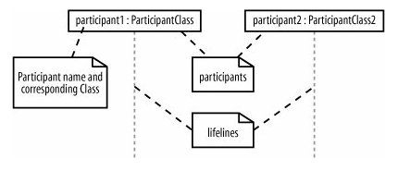
Participantes

Slide 8
Participantes
En UML 1.x, los participantes en un diagrama de interacción fueron, por lo general, objetos de software, en el sentido tradicional de programación orientada a objetos
UML 2.0 es más general que un lenguaje de modelado de sistemas, por lo que tiene mucho más sentido pensar en ello en términos de partes del sistema interactúan entre sí en lugar de objetos de software
Por ello, hemos utilizado el término "participante“
Uno de los participantes podría ser un objeto de software, como en UML 1.x, pero también podría ser cualquier otra parte del sistema de acuerdo con el espíritu de UML 2.0

Slide 9
Tiempo
Un diagrama de secuencia describe el orden en que las interacciones tienen lugar, así que el tiempo es un factor importante
Tiempo en un diagrama de secuencia se inicia en la parte superior de la página, justo debajo del participante más alto, y luego avanza por la página
El orden en que las interacciones se colocan abajo de la página en un diagrama de secuencia indica el orden en que esas interacciones se llevará a cabo en el tiempo
El tiempo, en un diagrama de secuencia, hace referencia al orden, no a la duración

Slide 10
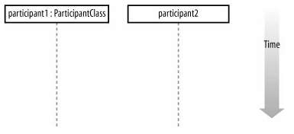
Tiempo

Slide 11
Eventos, Señales y Mensajes
La parte más pequeña de una interacción es un evento
Un evento es cualquier punto en una interacción donde ocurre algo
Los eventos son los bloques de construcción para las señales y mensajes

Slide 12
Eventos, Señales y Mensajes
Las señales y los mensajes son realmente diferentes nombres para el mismo concepto:
Una señal es la terminología utilizada a menudo por los diseñadores de sistemas
Los diseñadores de software a menudo prefieren los mensajes
En cuanto a los diagramas secuencia, las señales y los mensajes actúan y tienen el mismo aspecto, por lo que utilizaremos el término "mensajes"

Slide 13
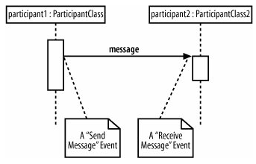
Eventos, Señales y Mensajes

Slide 14
Eventos, Señales y Mensajes
Una interacción en un diagrama de secuencia se produce cuando un participante decide enviar un mensaje a otro participante
Los mensajes en un diagrama secuencia se especifican mediante una flecha del participante que quiere pasar el mensaje (Emisor) al participante que va a recibir el mensaje (Receptor)

Slide 15
Firma del mensaje
Una flecha mensaje llega con una descripción, o la firma. El formato de la firma es:
atributo = nombre_de_señal_o_mensaje (argumentos): tipo_retornado
Se puede especificar cualquier número de argumentos diferentes en un mensaje, cada uno separado con una coma. El formato de un argumento es:
<Nombre>: <clase>

Slide 16
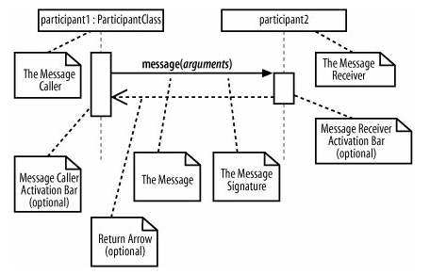
Firma del mensaje

Slide 17
Barras de Activación o Foco de Control
Cuando un mensaje se pasa a un participante que se invoca, el participante que recibe el mensaje, a de hacer algo en ese momento
Se dice que el participante que recibe está es activo
Para demostrar que un participante está activo, es decir hace algo, se puede utilizar una barra de activación

Slide 18
Barras de Activación o Foco de Control
Una barra de activación puede ser mostrada en los extremos de envío y recepción de un mensaje
Indica que el participante remitente está ocupado, mientras que envía el mensaje y que el participante receptor está ocupado después de que el mensaje ha sido recibido

Slide 19
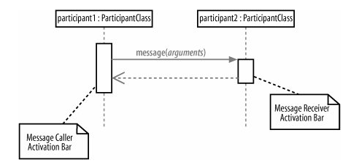
Barras de Activación o Foco de Control

Slide 20
Mensajes Anidados
Cuando un mensaje de un participante resulta en uno o varios mensajes que se envían por el participante receptor, los mensajes resultantes se dice que están anidados en el mensaje de activación
Puede tener cualquier número de mensajes anidados dentro de un mensaje de activación y cualquier número de niveles que mensajes anidados en un diagrama de secuencia

Slide 21
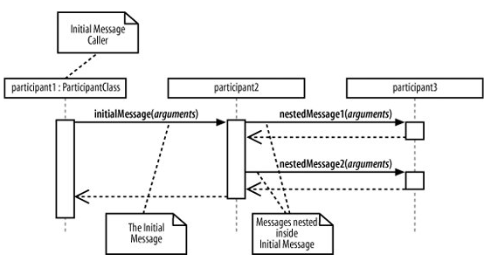
Mensajes Anidados

Slide 22
Flechas de Mensajes
El tipo que punta de flecha que se encuentra en un mensaje también es importante cuando entendemos de qué tipo que mensaje se está pasando
Los diagramas de secuencia necesitan mostrar los diferentes tipos de mensaje con varias flechas mensaje

Slide 23
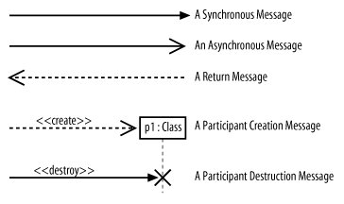
Flechas de Mensajes

Slide 24
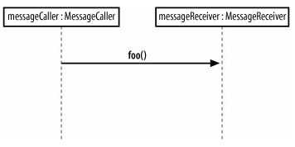
Mensajes Síncronos
Un mensaje síncrono se invoca cuando el Emisor de mensajes espera a que el Receptor de mensaje regrese de la invocación de mensaje

Slide 25
Mensajes Asíncronos
Un de mensaje asíncrono es invocado por un Emisor a un Receptor, pero el Emisor no espera a que la invocación de mensaje regrese antes de continuar con el resto que pasos de la interacción
Esto significa que el Emisor invoca un mensaje al Receptor y el Emisor estará ocupado invocando más mensajes antes de que vuelva del mensaje original

Slide 26
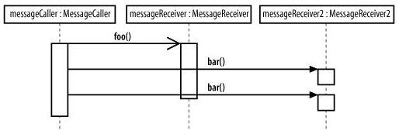
Mensajes Asíncronos

Slide 27
Mensaje de Retorno
El mensaje de retorno es un componente opcional de notación que se puede utilizar en el extremo de una barra de activación para mostrar que el flujo de control de activación retorna a los participantes que pasaron el mensaje original
Una flecha de retorno implícita a cualquier barra de activación que se invocan mediante un mensaje síncrono

Slide 28
Mensajes de creación y destrucción
Los participantes no necesariamente viven por toda la duración de la interacción de un diagrama de secuencia
Los participantes pueden ser creados y destruidos de acuerdo a los mensajes que se pasan
Crear: <<create>>
Destruir: <<Destroy>>

Slide 29
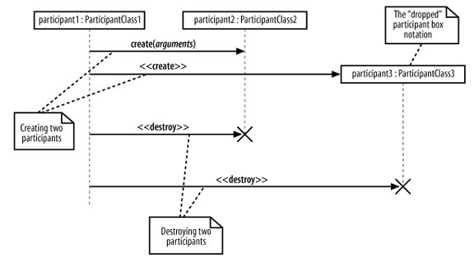
Mensajes de creación y destrucción

Slide 30
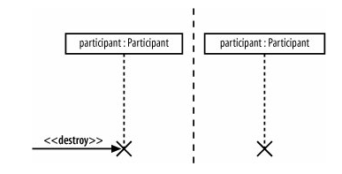
Mensajes de creación y destrucción
Se puede dejar el objeto vivo pero sin usar o dar a entender que ya no es necesario mediante el uso de la cruz de destrucción sin asociarla a un mensaje <<destroy>>

Slide 31
Ejemplo: crear una nueva cuenta de blog regular

Slide 32
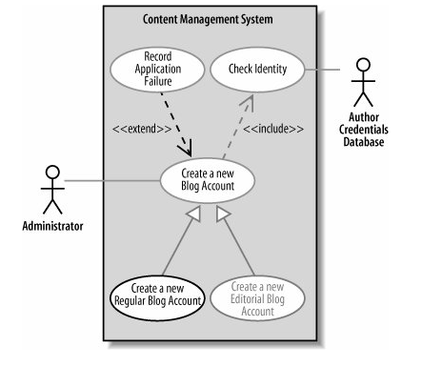

Slide 33
